Slide 1
Муниципальное дошкольное образовательное учреждение
«Детский сад № 78 комбинированного вида»
Смотр-конкурс
«Зимняя площадка
дошкольной образовательной организации»

Slide 2
Муниципальное дошкольное образовательное учреждение
«Детский сад № 78 комбинированного вида»
Цель: создание благоприятных условий для прогулок
в зимний период
на территории дошкольной организации, повышение двигательной активности воспитанников
в условиях детского сада, а также развитие, поддержка и поощрение творчески работающих педагогов
муниципальной дошкольной организации

Slide 3
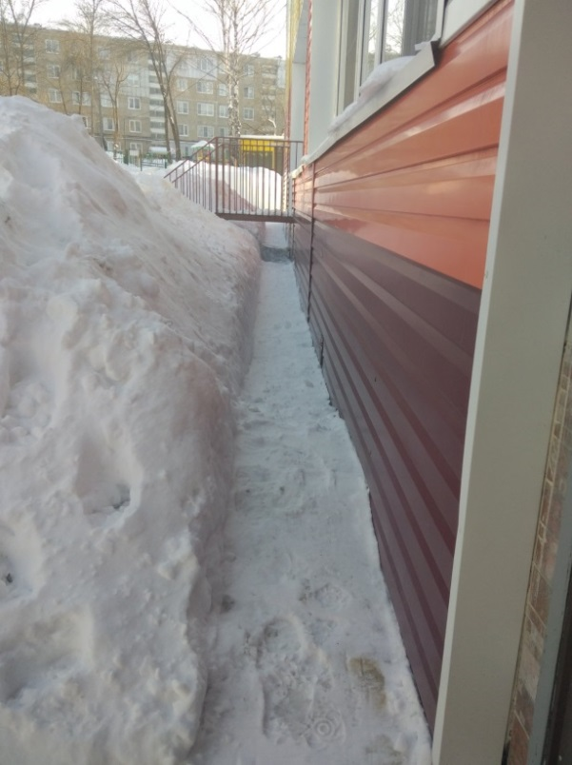
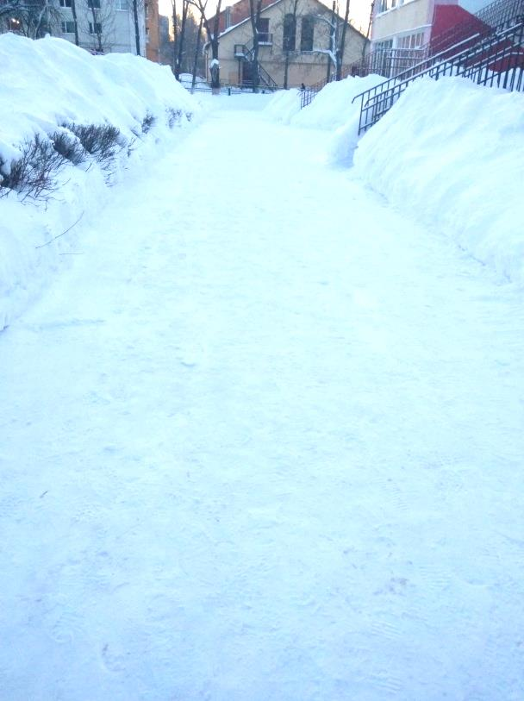
Состояние территории дошкольной образовательной организации

Slide 4
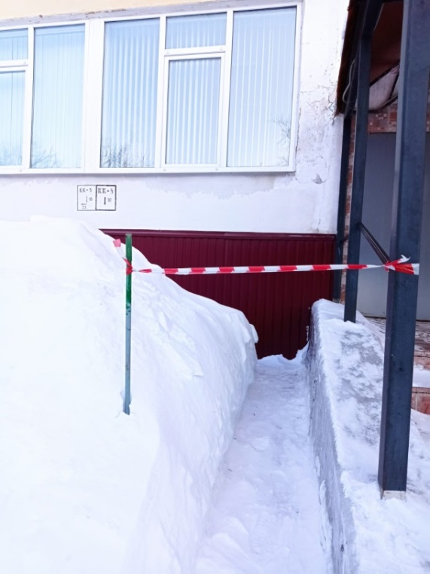
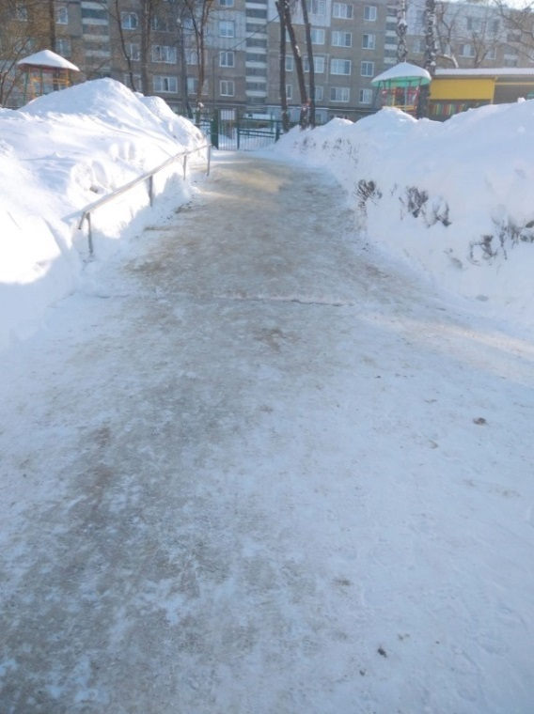
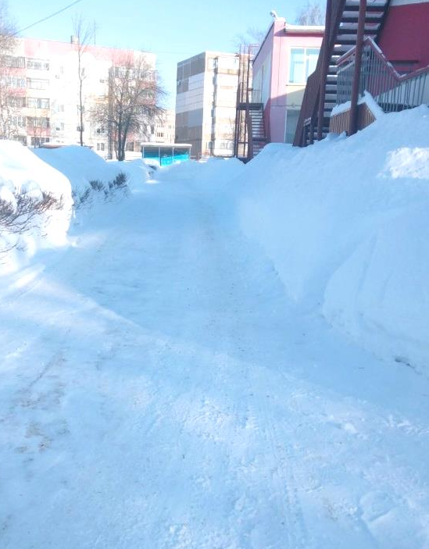
Состояние территории дошкольной образовательной организации

Slide 5
Состояние зимней спортивной площадки

Slide 6
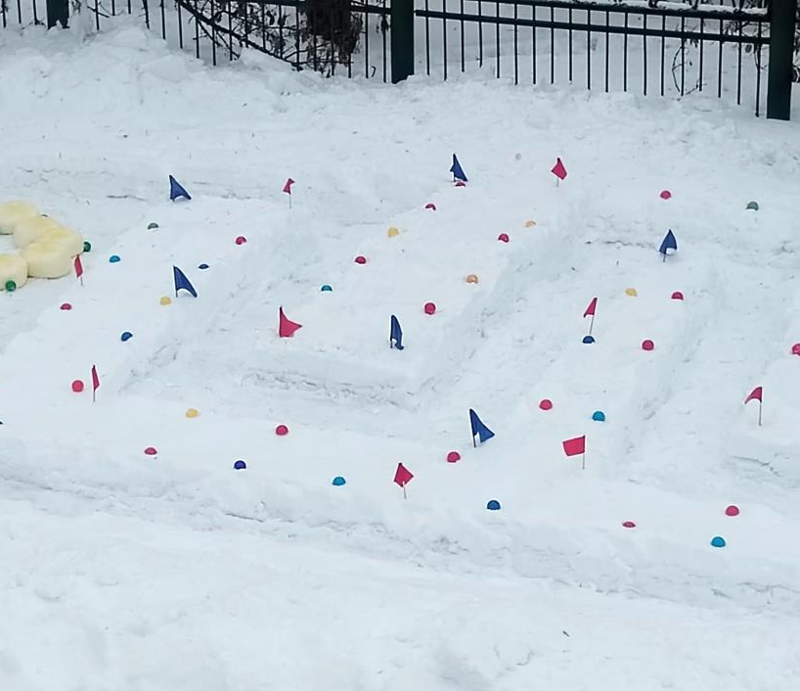
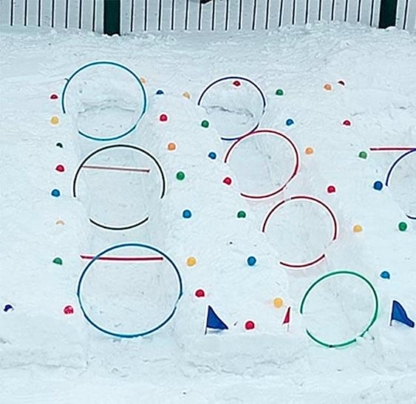
Состояние зимней спортивной площадки

Slide 7
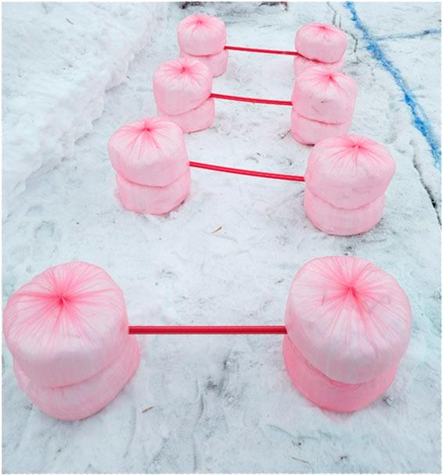
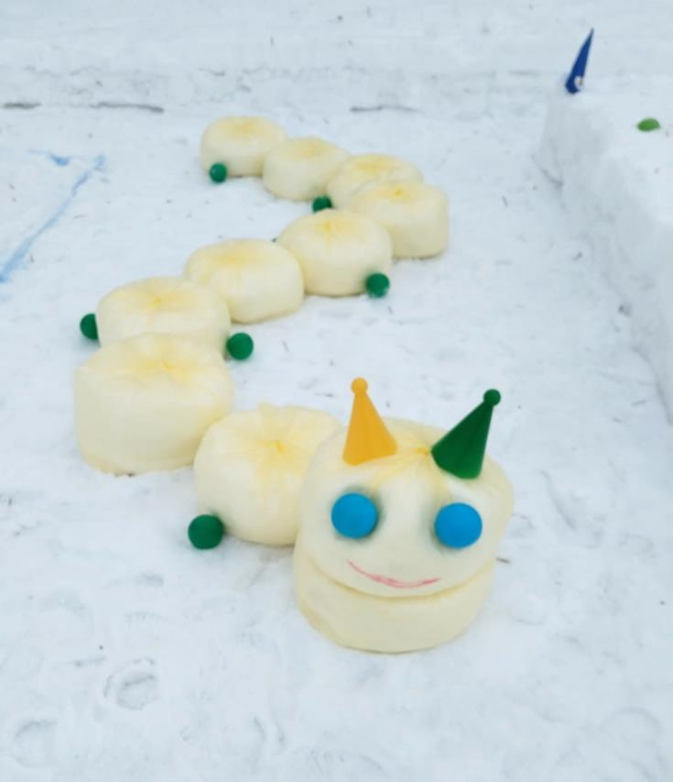
Состояние зимней спортивной площадки

Slide 8
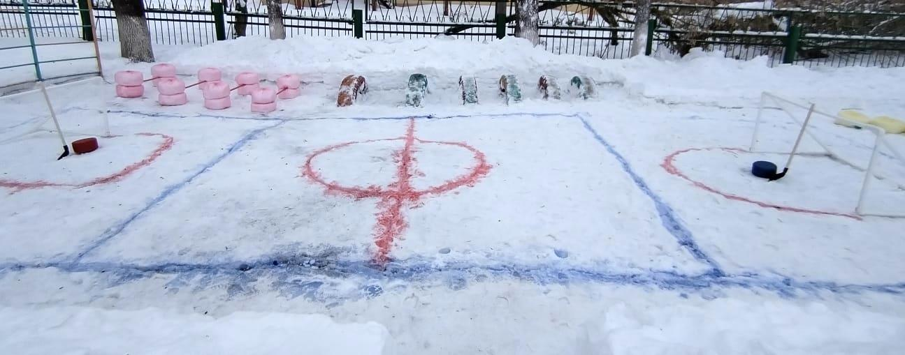
Состояние зимней спортивной площадки

Slide 9
Состояние зимней спортивной площадки

Slide 10
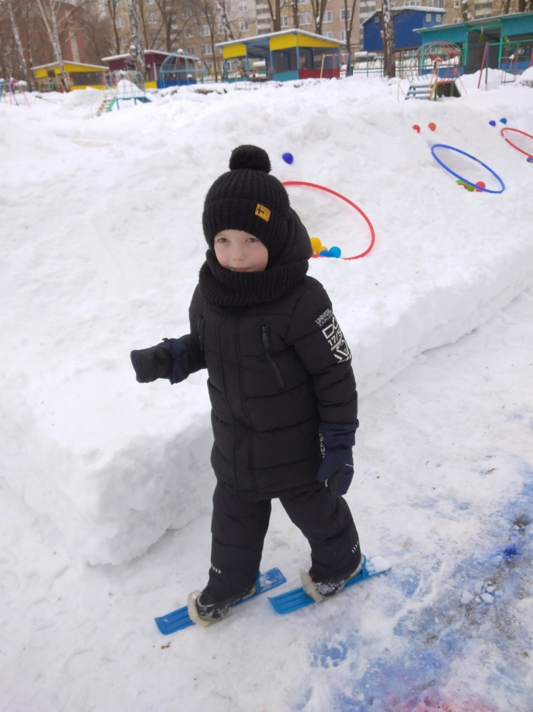
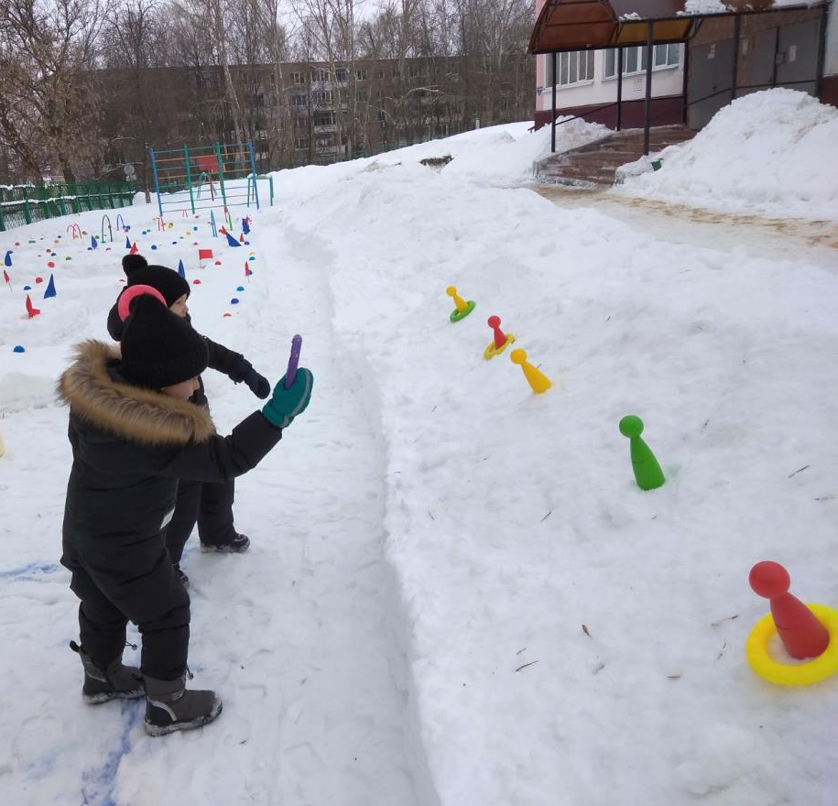
Состояние зимней спортивной площадки

Slide 11
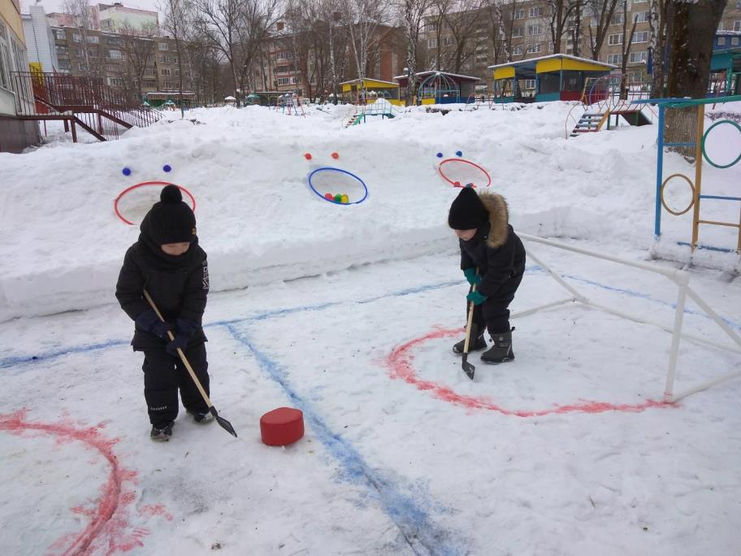
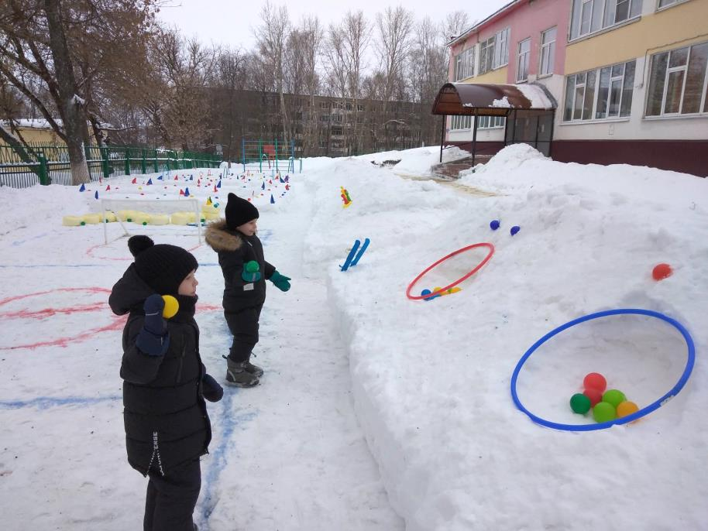
Состояние зимней спортивной площадки

Slide 12
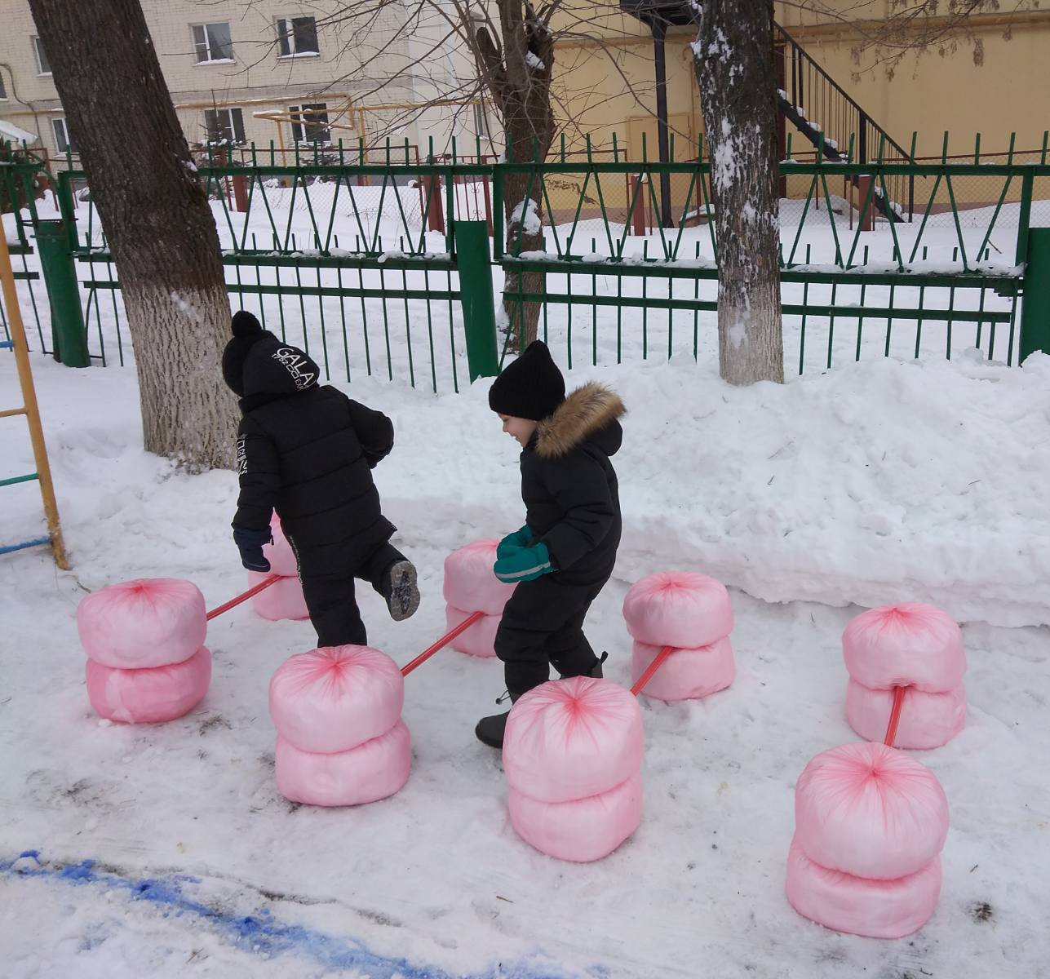
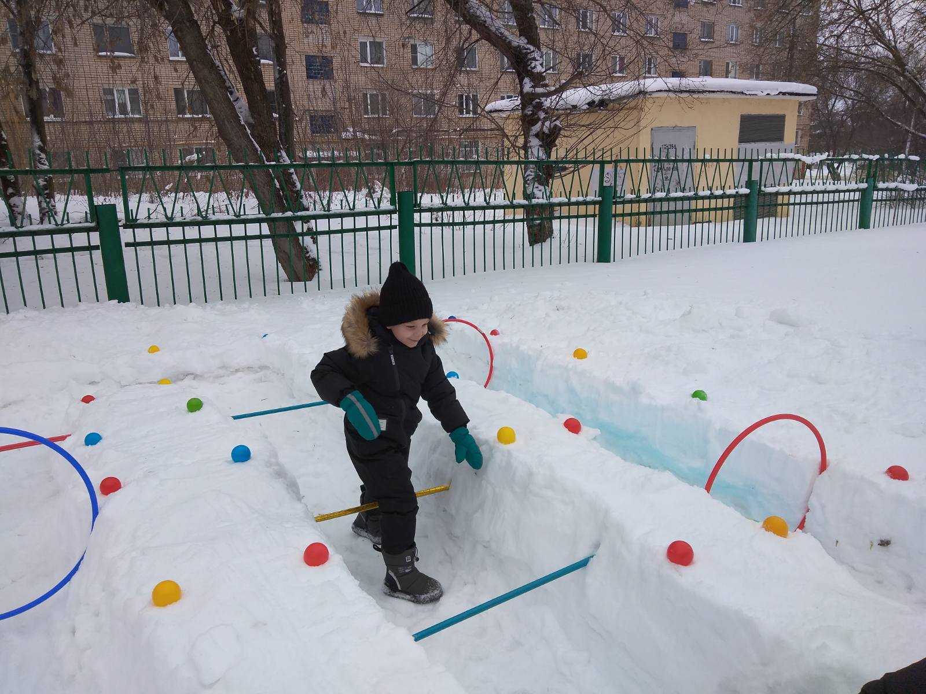
Состояние зимней спортивной площадки

Slide 13
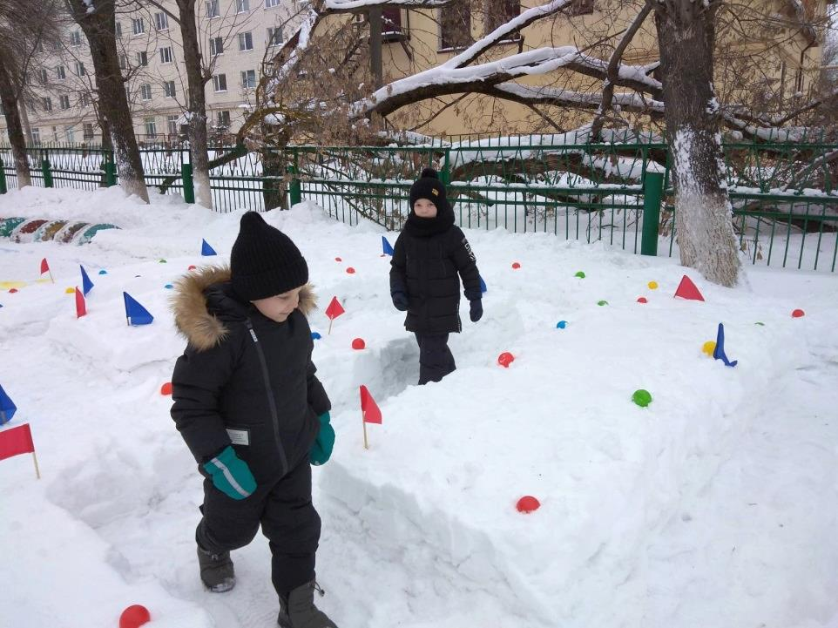
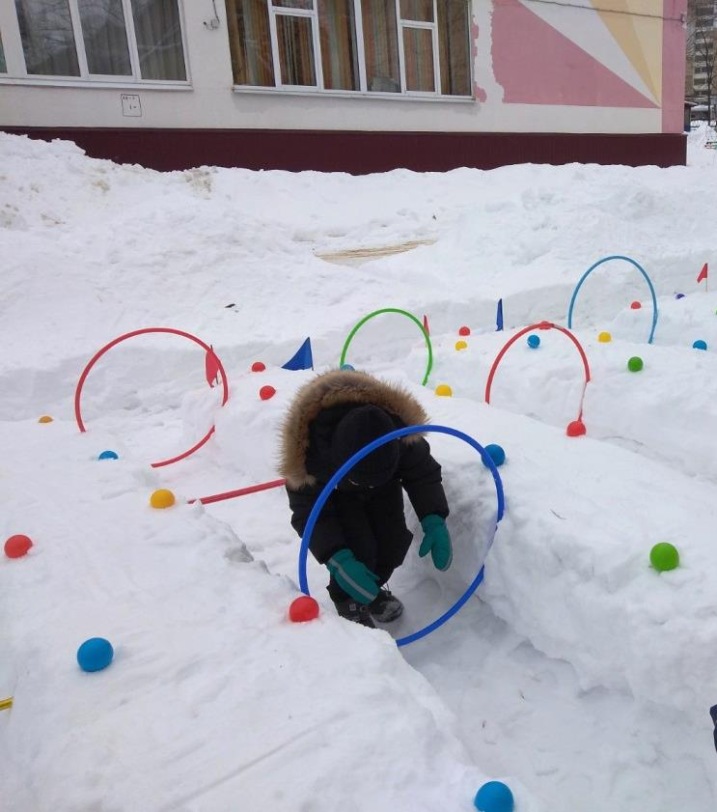
Состояние зимней спортивной площадки

Slide 14
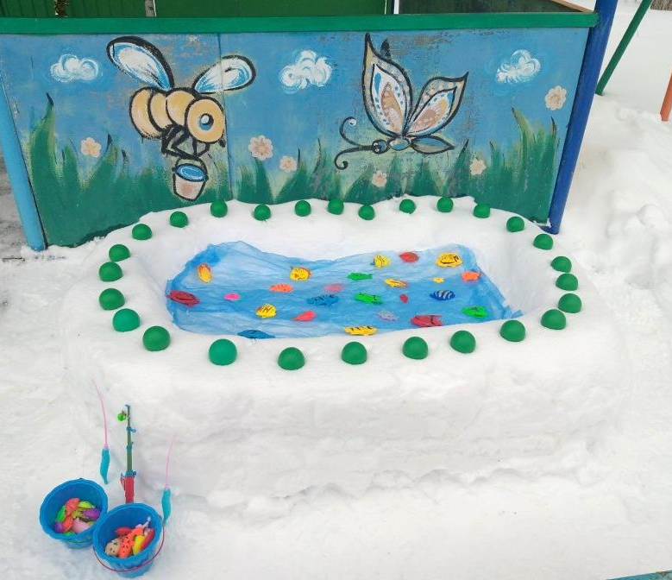
Состояние участков для зимних прогулок детей

Slide 15
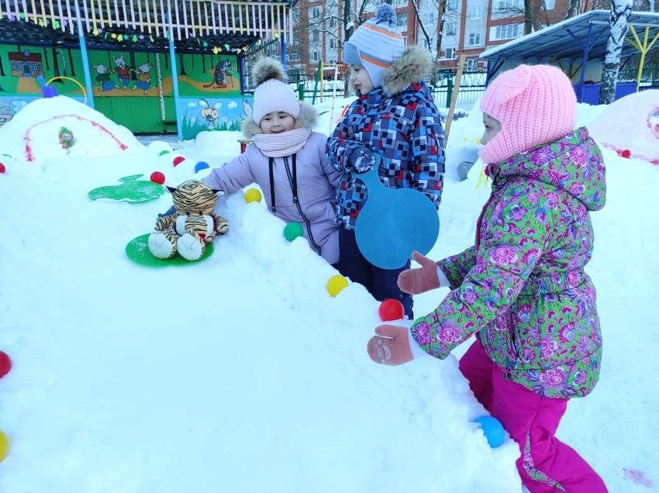
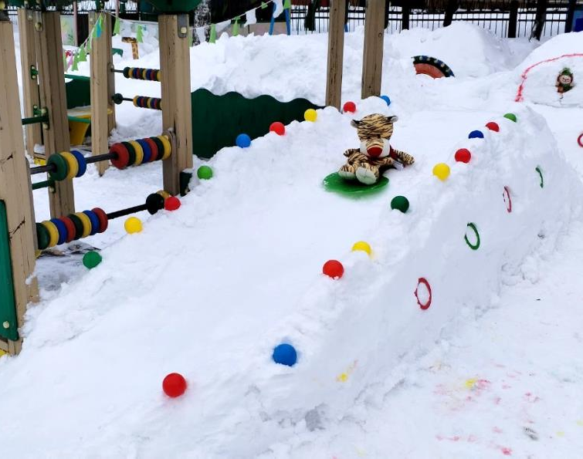
Состояние участков для зимних прогулок детей

Slide 16
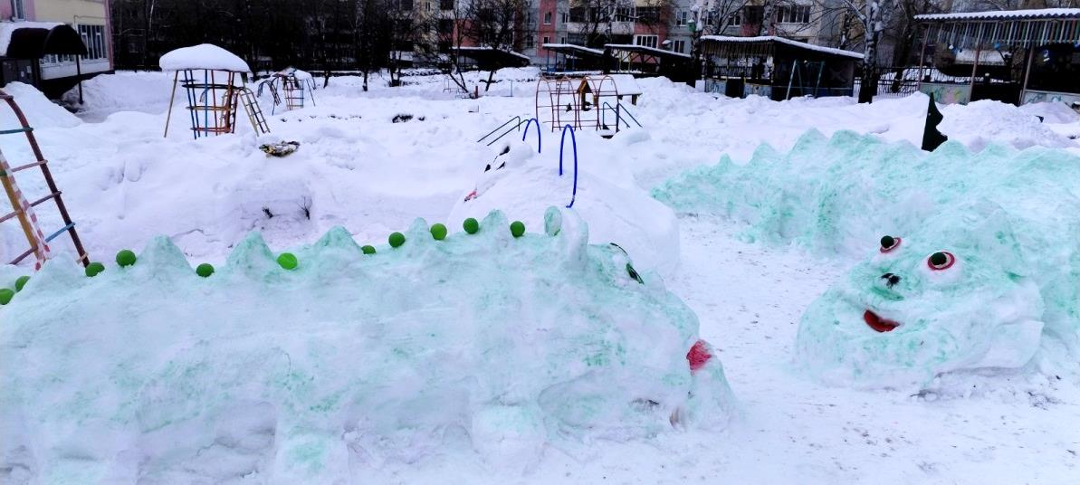
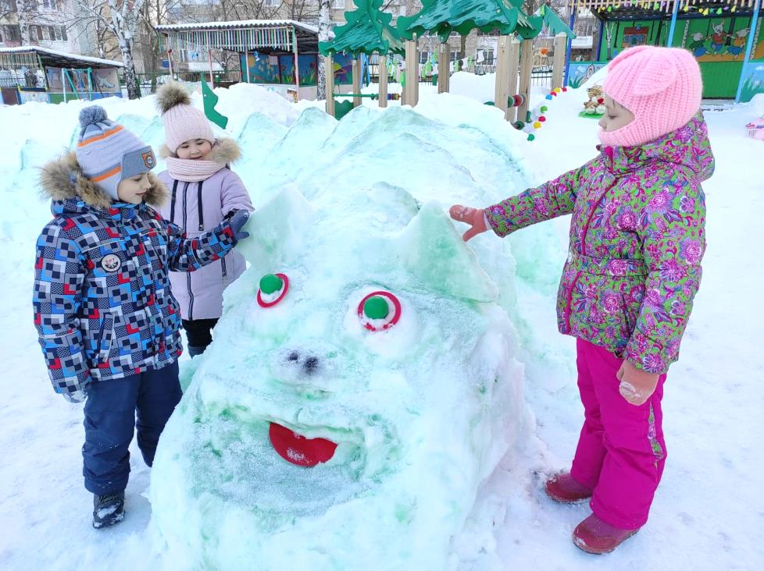
Состояние участков для зимних прогулок детей

Slide 17
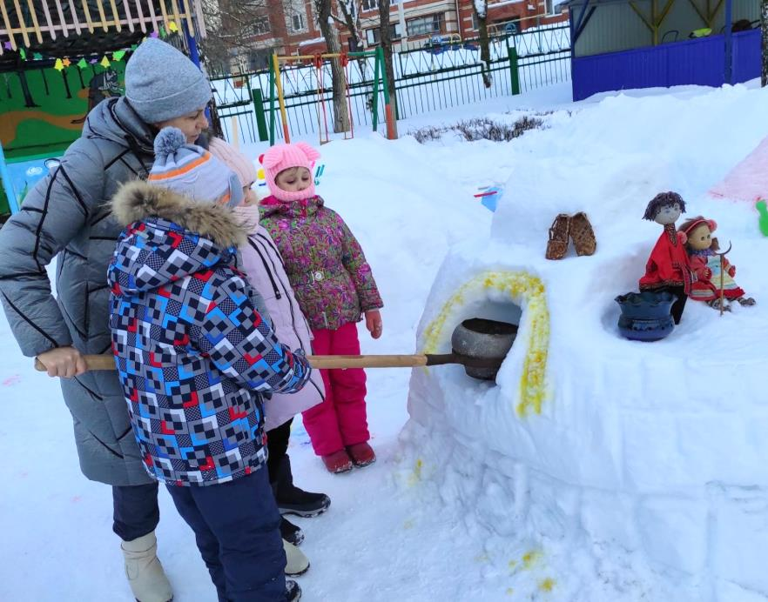
Состояние участков для зимних прогулок детей

Slide 18
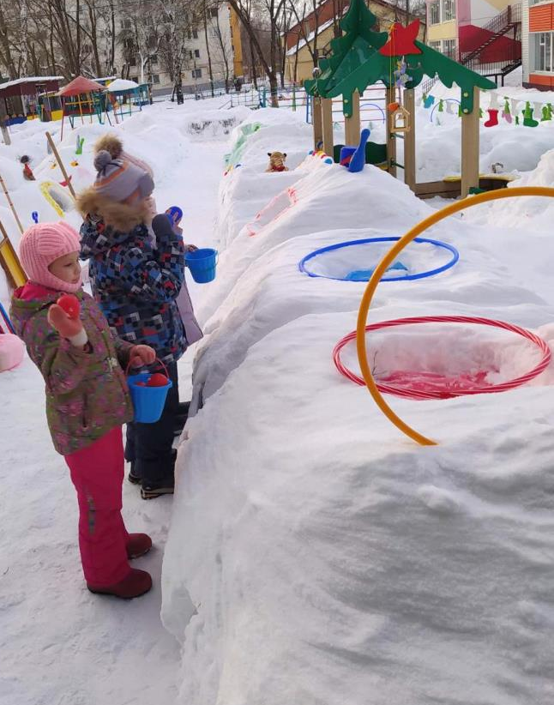
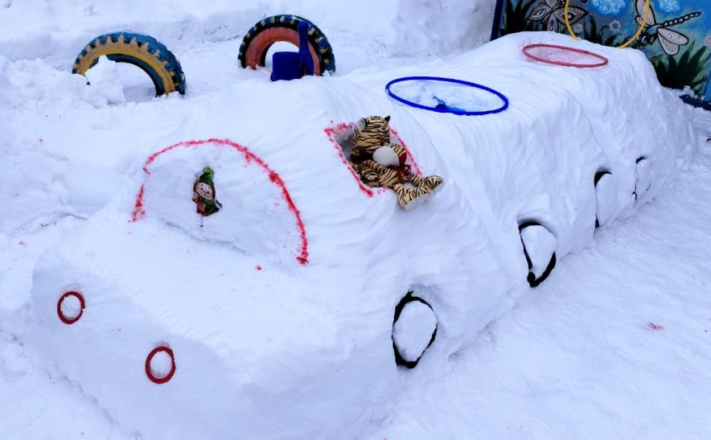
Состояние участков для зимних прогулок детей

Slide 19
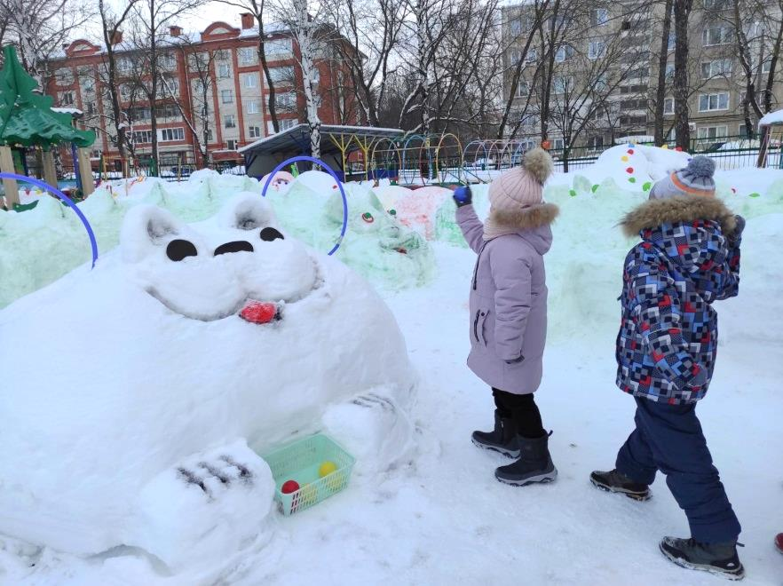
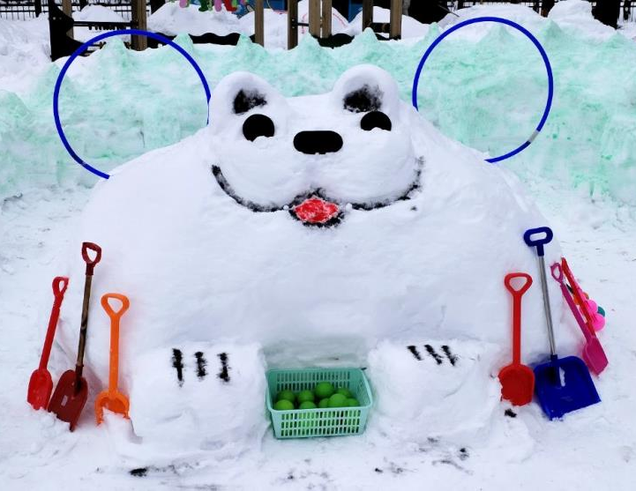
Состояние участков для зимних прогулок детей

Slide 20
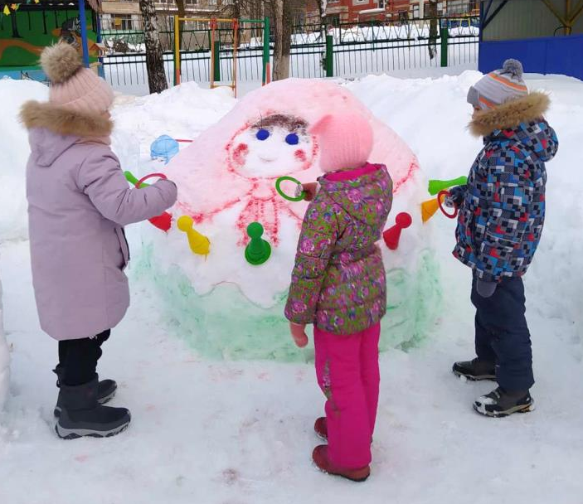
Состояние участков для зимних прогулок детей

Slide 21
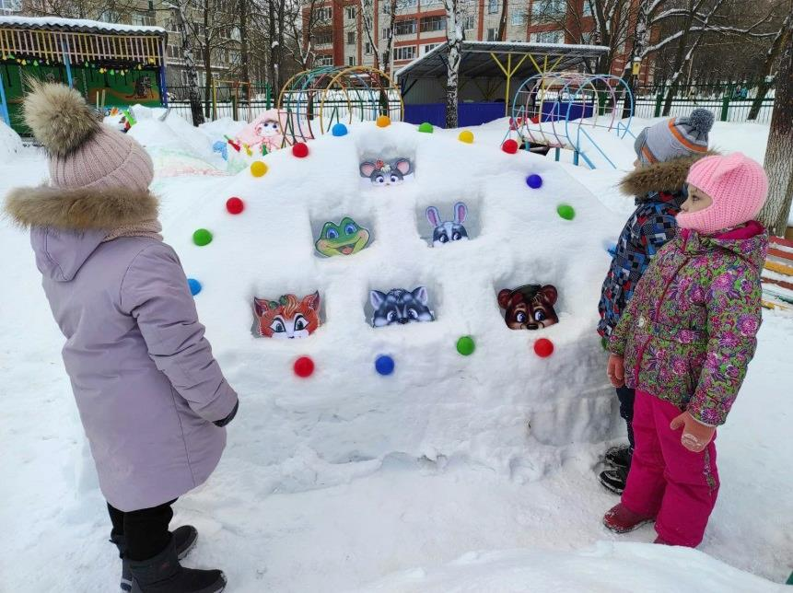
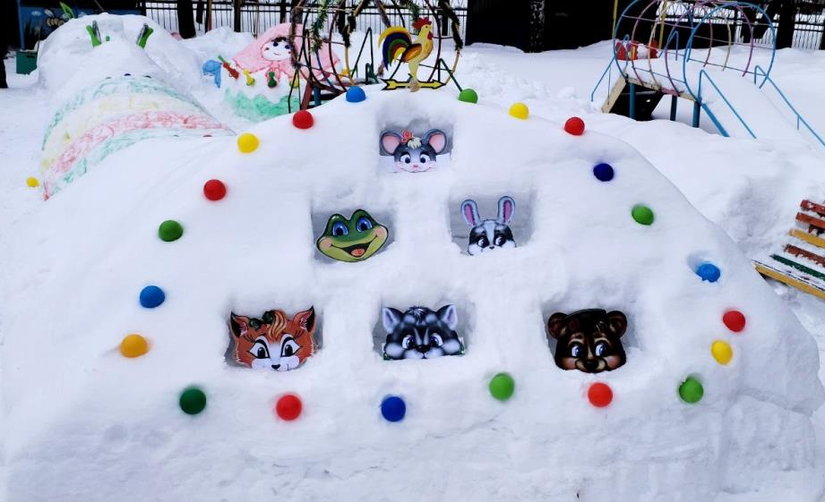
Состояние участков для зимних прогулок детей

Slide 22
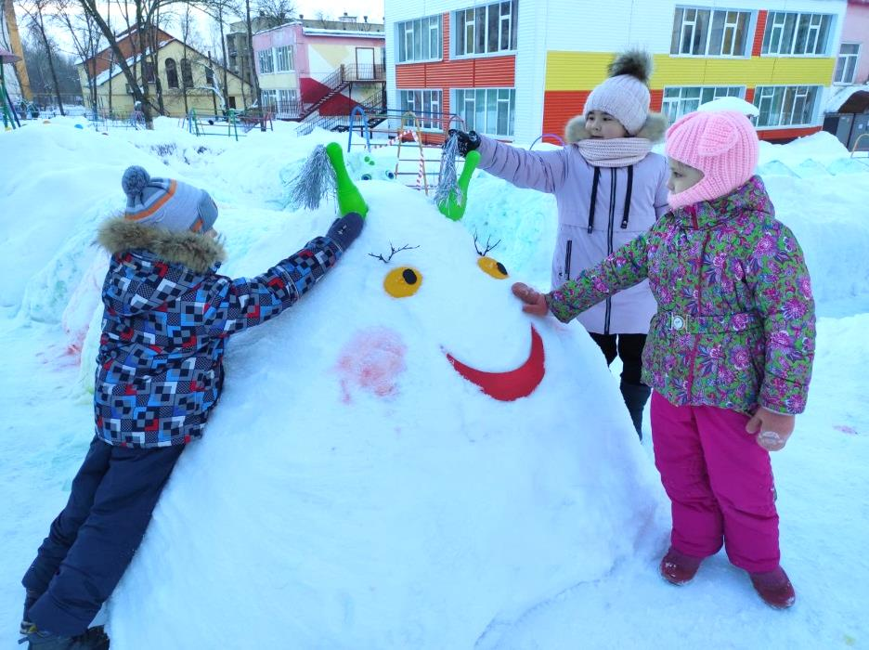
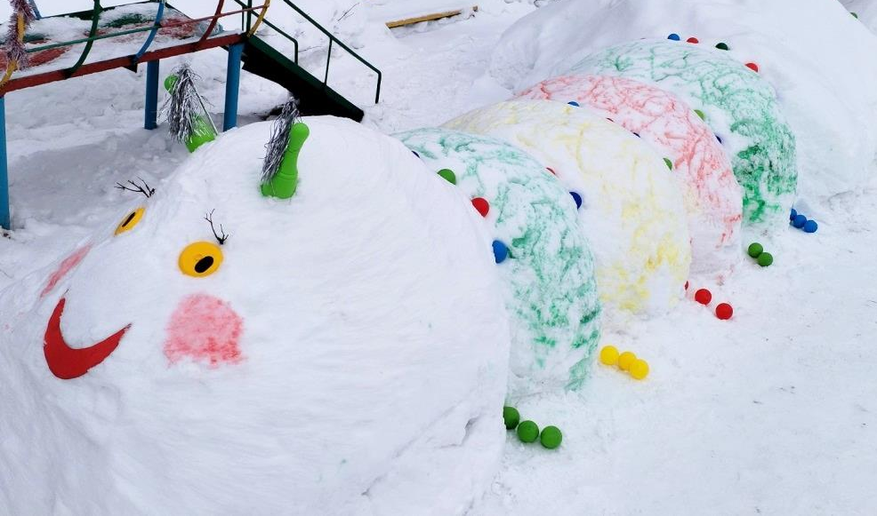
Состояние участков для зимних прогулок детей

Slide 23
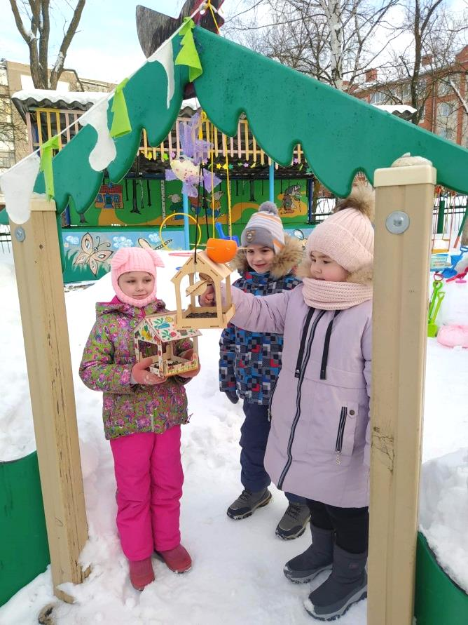
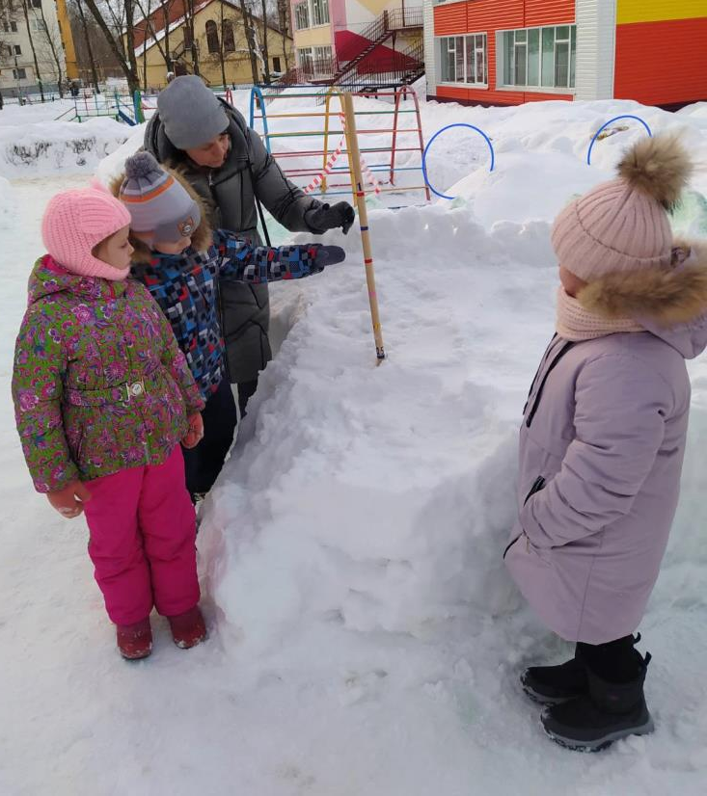
Состояние участков для зимних прогулок детей

Slide 24
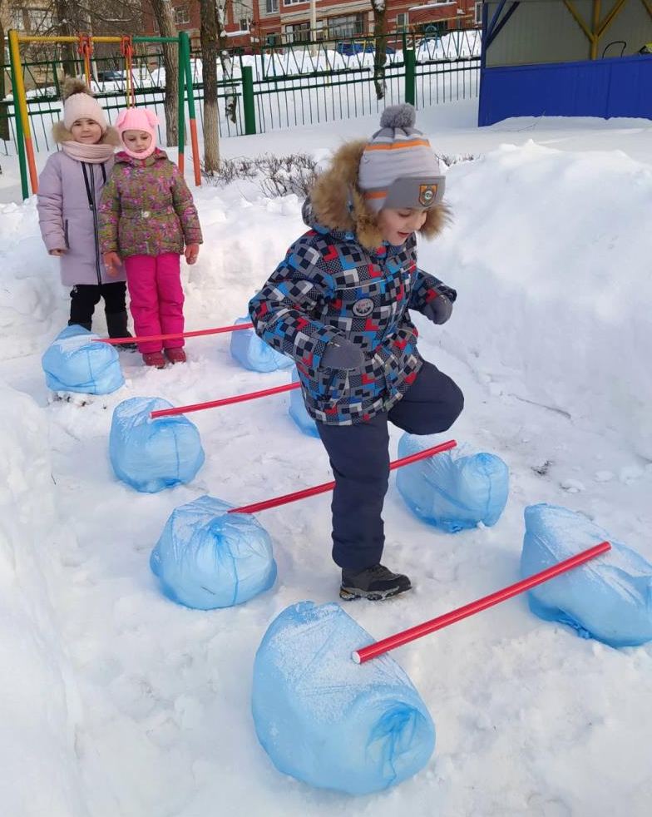
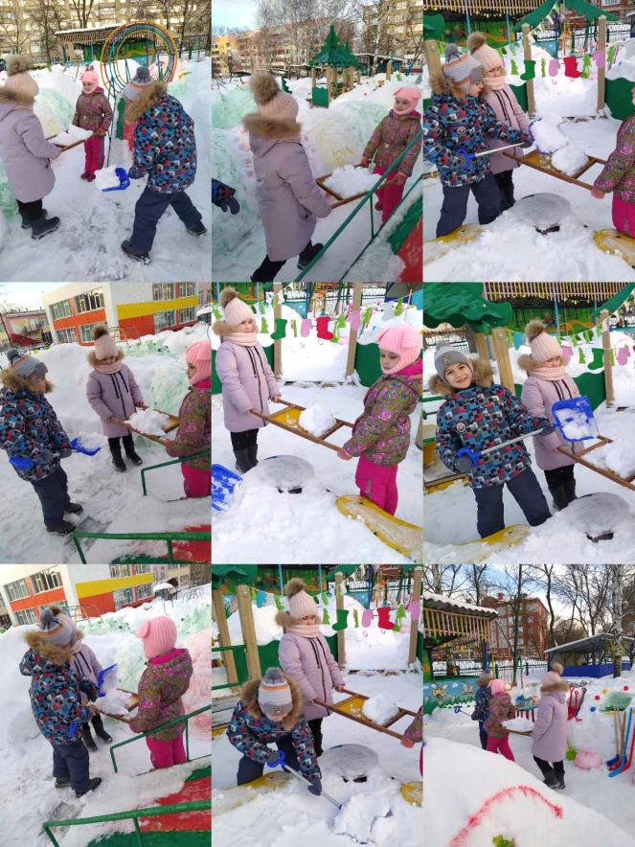
Состояние участков для зимних прогулок детей

Slide 25
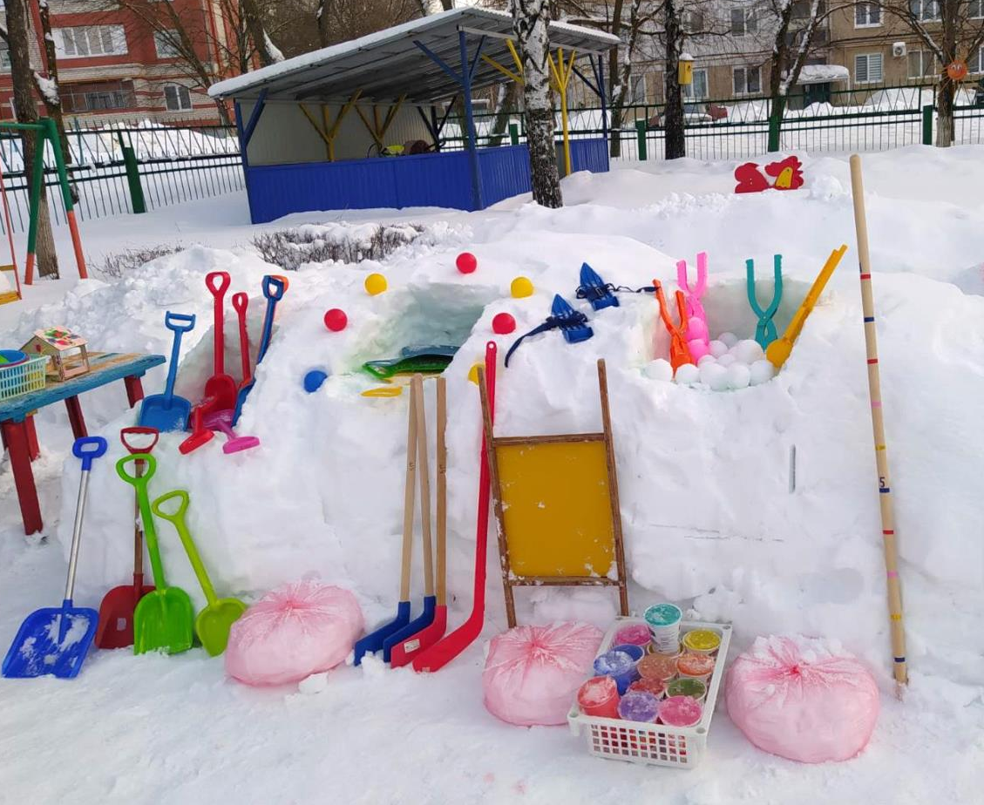
Наличие, состояния спортивного и игрового оборудования

Slide 26
Безопасность и практичность используемого спортивного оборудования
- на территории детского сада обеспечены безопасные условия физкультурно-спортивной работы;
соблюдаются требования техники безопасности;
игровое оборудование и выносной материал соответствует требованиям;
- случаи травматизма на территории ДОО во время проведения прогулки и спортивных мероприятий отсутствуют

Slide 27
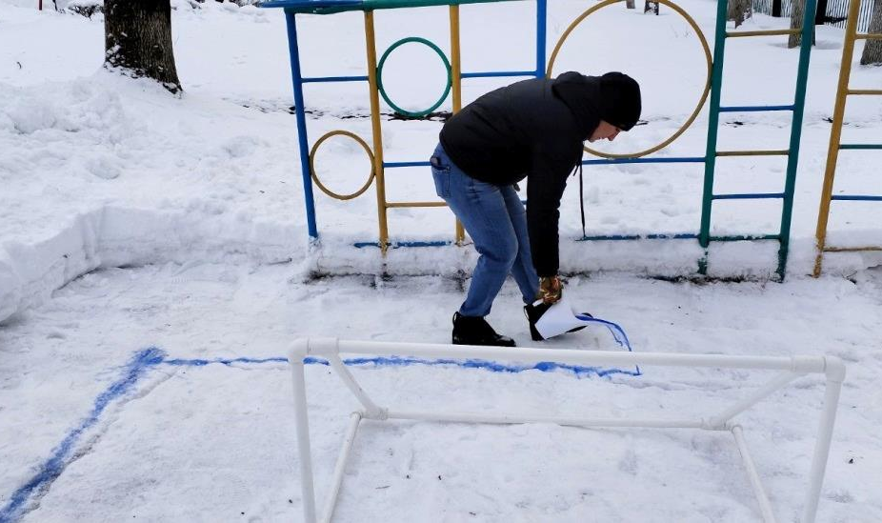
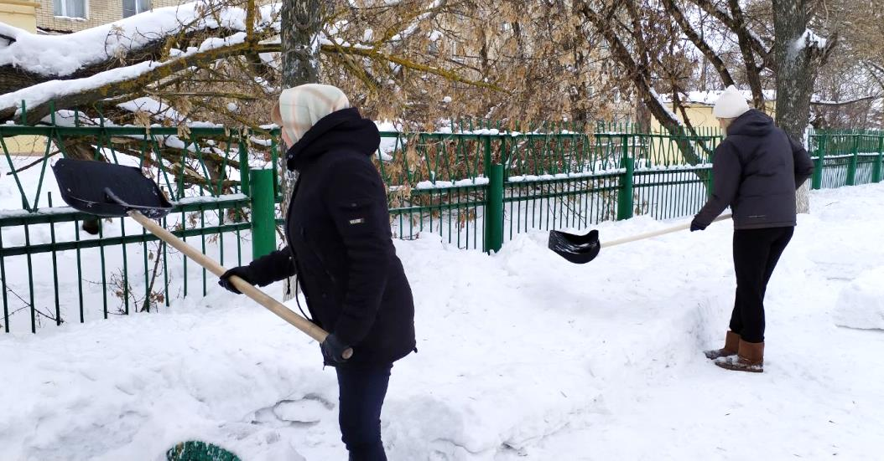
Работа с родителями, их участие в оформлении зимних площадок дошкольной образовательной организации

